Slide 1
Aplicativos Controle de Caixa

Slide 2
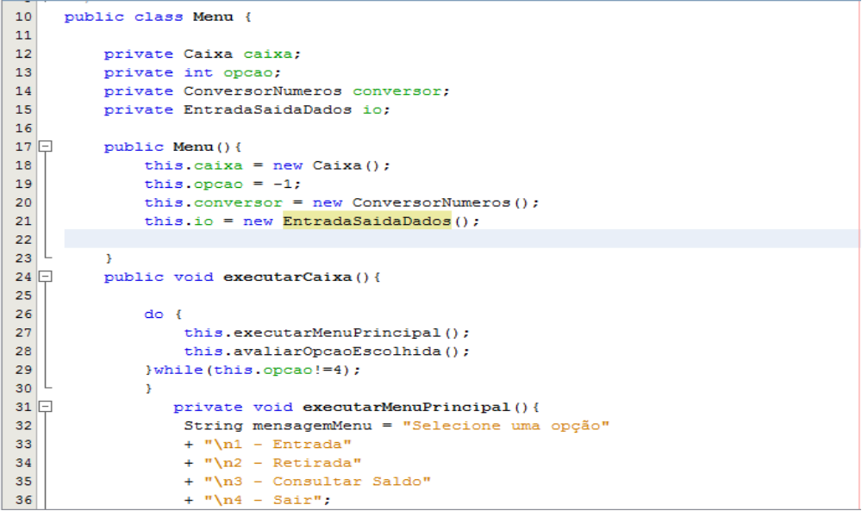

Classe Menu

Slide 3
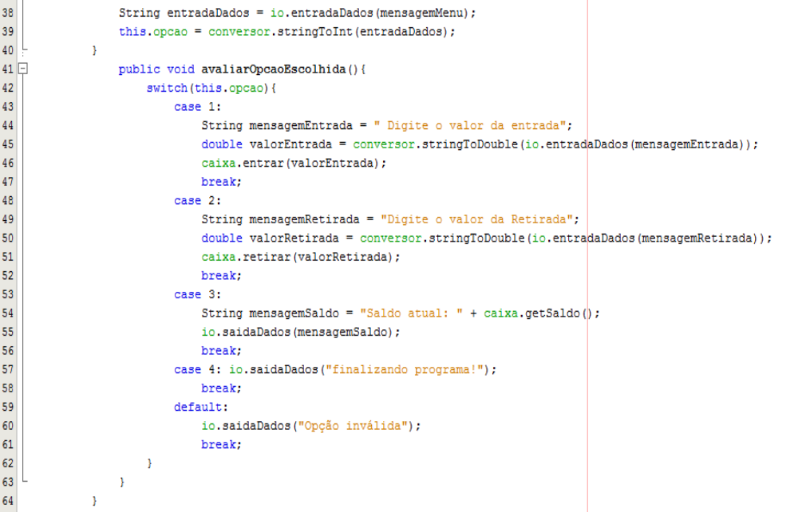
Cont. Classe Menu

Slide 4
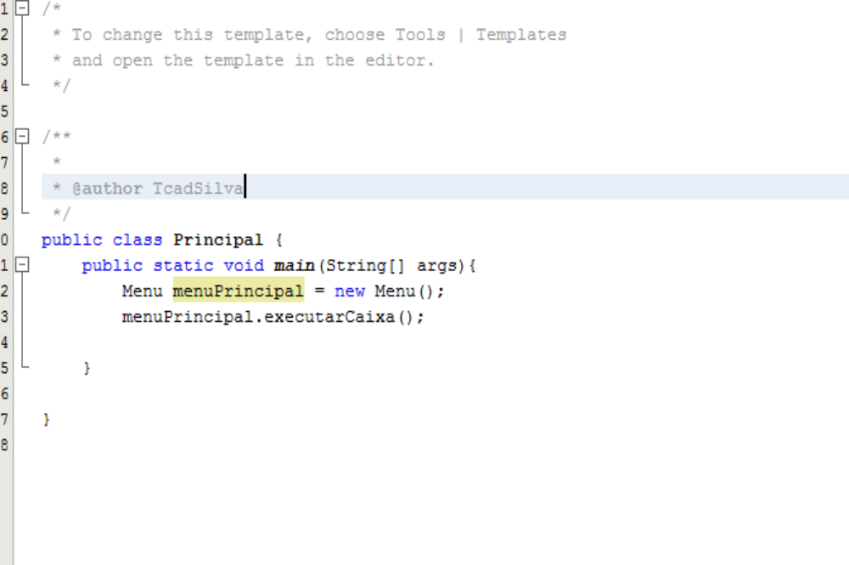
Classe Principal

Slide 5
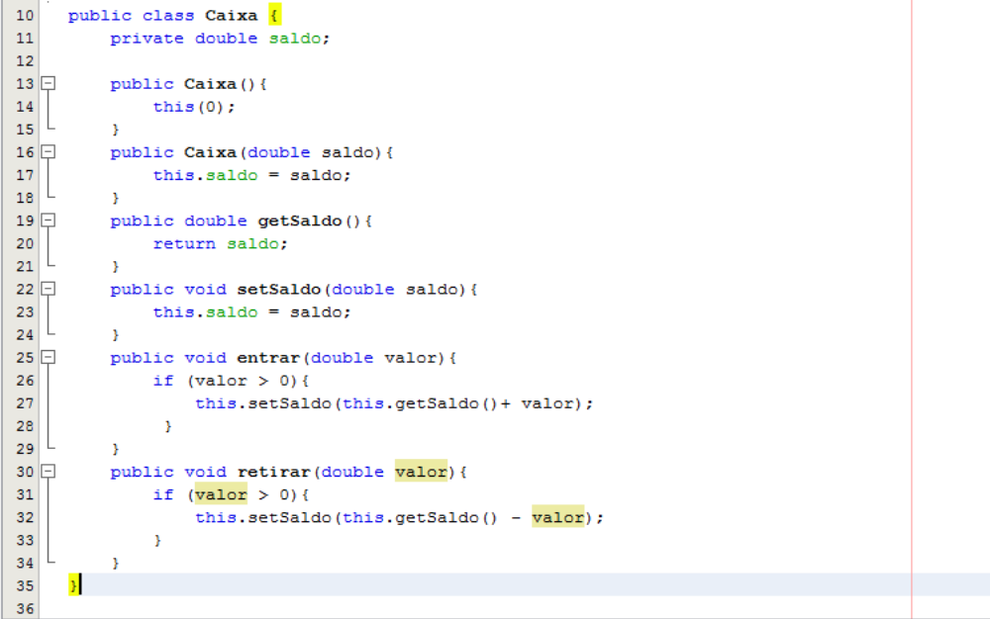
Classe Caixa

Slide 6
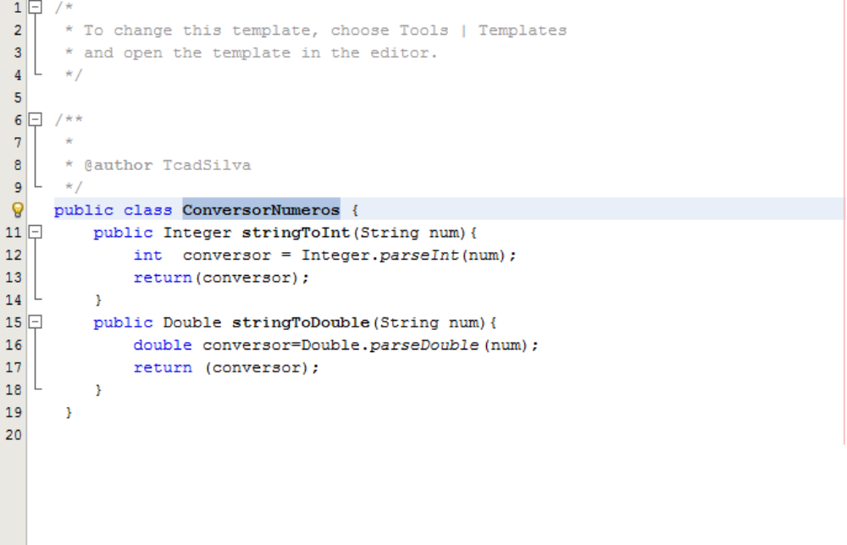
Classe ConversorNumeros

Slide 7
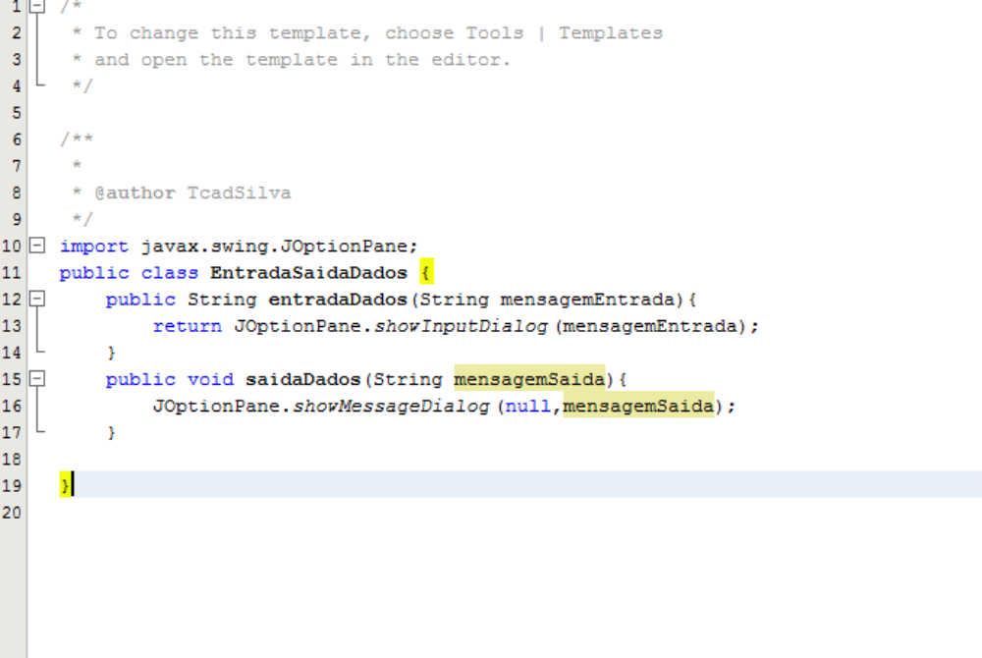
Classe EntradaSaidaDados

Slide 8
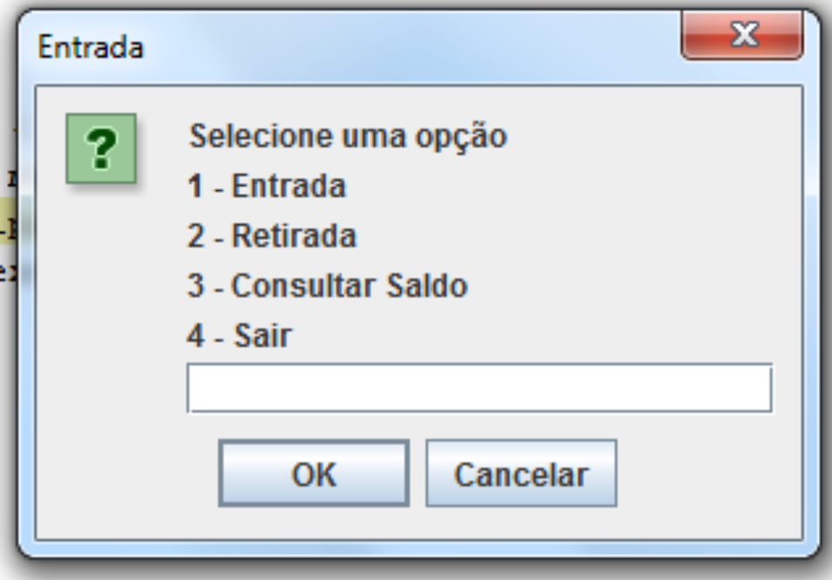
Resultado da aplicação

Slide 9
Exercício Fixação
Desenvolver o código do programa na IDE de sua preferência e efetuar o comentário do código em bloco.
Desenvolver o Diagrama de Classe ,
Obs: Atividade Pontuando.
Salve o código comentado com o diagrama em arquivo PDF e poste no canal.
Obrigado.

